Slide 1
AMPLIFICADORES
Profesor: Henry Dávila
Correo: henrydav@hotmail.com

Slide 2
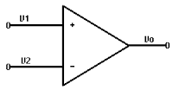
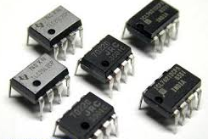
EL AMPLIFICADOR
INTRODUCCION:
En la década de los cuarenta, las calculadoras analógicas utilizaban circuitos electrónicos analógicos para realizar ciertas operaciones. La complejidad que presentaban se solucionaba al tomar una parte de la señal de salida e introducirla en la entrada (realimentación). El nombre de amplificador operacional proviene precisamente de ser usado inicialmente para realizar operaciones analógicas.
Docente: Henry Davila

Slide 3
EL AMPLIFICADOR
INTRODUCCION:
• Cuando el AO se realimenta, el circuito trabaja en bucle cerrado. Cuando no existe realimentación, opera en condiciones de lazo abierto.
• Por medio de redes de componentes pasivos (resistencias,condensadores, bobinas) se consigue una gran variedad de funcionalidades (inversor, no inversor, seguidor, sumador, integrador,etc.), respondiendo el sistema a la configuración adoptada y a los valores de los componentes, sin que afecten las variaciones en las características del AO. Es decir, el sistema es independiente de la dispersión de las características del AO debido a los procesos de fabricación.
Docente: Henry Davila

Slide 4
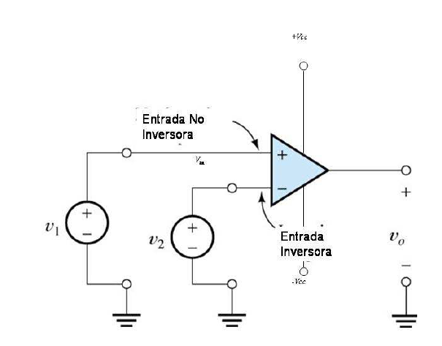

EL AMPLIFICADOR
CONSIDERACIONES:
• Todas las diferencias de potencial son con respecto a masa.
• Dispone de dos terminales de entrada y uno de salida y dos terminales para conexión de alimentación +Vcc y –Vcc.
• El A.O. solo tiene dos zonas de funcionamiento:
– Lineal: la salida toma valores comprendidos entre +Vcc y –Vcc.
– Saturación: la tensión de salida adquiere el
valor de los dos valores de alimentación
+Vcc ó –Vcc.
• La operación que siempre realiza el A.O.
Docente: Henry Davila

Slide 5
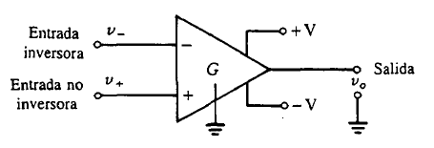
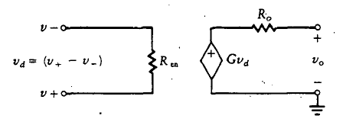
EL AMPLIFICADOR
CONSIDERACIONES:
Resistencia de entrada Ren
Resistencia de salida R0
Ganancia de tension G
Entradas de tension V+ y V-
Docente: Henry Davila

Slide 6
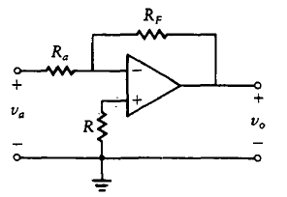
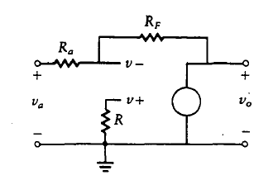
EL AMPLIFICADOR IDEAL
CONSIDERACIONES:
Resistencia de entrada Ren es infinito
Resistencia de salida R0 es cero
Ganancia de tension G es infinito
Entradas de tension V+ y V- son iguales
Docente: Henry Davila

Slide 7
EL AMPLIFICADOR IDEAL
CONSIDERACIONES:
Resistencia de entrada Ren es infinito
Resistencia de salida R0 es cero
Ganancia de tension G es infinito
Entradas de tension V+ y V- son iguales
Docente: Henry Davila

Slide 8
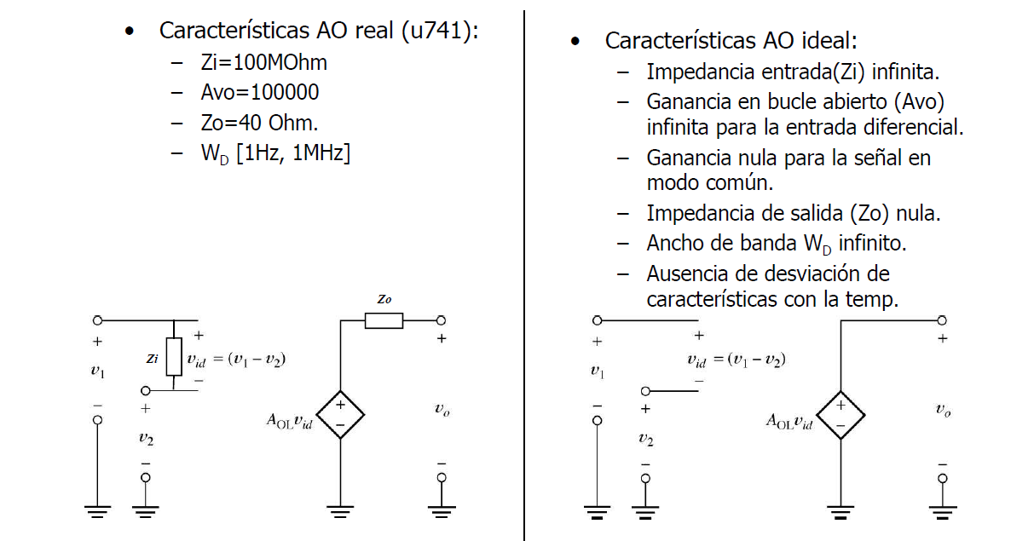
DIFERENCIAS ENTRE UN AO REAL Y UNO IDEAL
Docente: Henry Davila

Slide 9
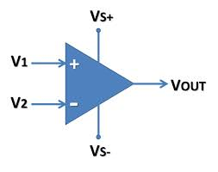
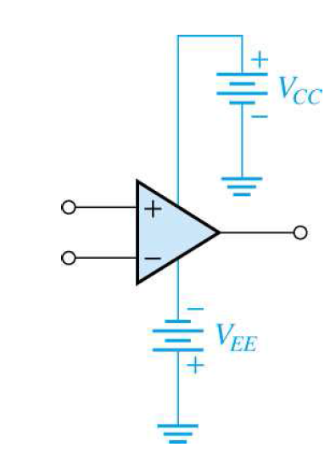
ALIMENTACION EN UN AMPLIFICADOR
• Al menos es necesario aplicar una fuente de
alimentación continua, pudiendo ser las dos fuentes de tensión iguales pero de signo contrario respecto a masa (alimentación simétrica), o diferentes (alimentación asimétrica).
• La selección de los valores de tensión de alimentación y el tipo de alimentación depende de la aplicación en la que deba trabajar.
• Las dos alimentaciones representan los límites del
rango de valores posibles de la tensión de salida del
amplificador operacional, es decir, nunca la salida
podrá alcanzar el valor de tensión dado por la fuente
de alimentación (ver Excursión de la Tensión de
Salida).
• Se debe tener en cuenta que muchas veces no se
muestran explícitamente las conexiones con las fuentes de alimentación en los esquemas de circuitos
electrónicos.
Docente: Henry Davila

Slide 10
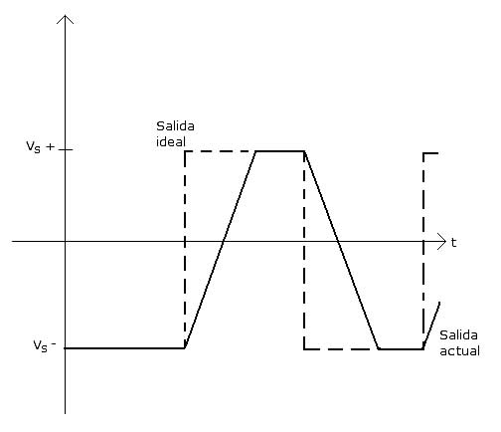
EL SLEW RATE EN EL AMPLIFICADOR
• Un efecto no lineal de los AO reales es la variación de la tensión de salida en el tiempo está limitada (SLEW-RATE: velocidad de subida).
• La tensión de salida no puede aumentar (o disminuir) más rápido que
este límite.
– Como dato indicativo, decir que el uA741 y alimentación a 15 Vpp y con
RL>2k, el valor típico es 5x105 V/s (se suele expresar como 0.5 V/us).
• El slew-rate puede ocasionar que la forma de la onda de salida de un
amplificador real pueda ser muy diferente a la de un operacional ideal.
Docente: Henry Davila

Slide 11
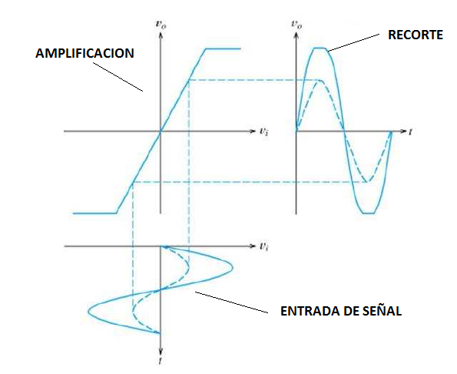
EXCURSION EN LA TENSION DE SALIDA EN EL AO
• Existen varios modos de trabajo no lineal para los amplificadores operacionales reales:
– La tensión de salida presenta un límite máximo y un límite mínimo.
• Si la señal de entrada es suficientemente grande, la salida puede alcanzar dichos límites, dejando así de responder y se produce un recorte.
• El margen de tensión antes de producirse el recorte depende del AO, de
la resistencia de carga y del valor de las alimentaciones.
• Por ejemplo, para el uA741 alimentado a +15v y –15v, tiene como límite máximo, en unas determinadas condiciones, +14v y –14v.
Docente: Henry Davila

Slide 12
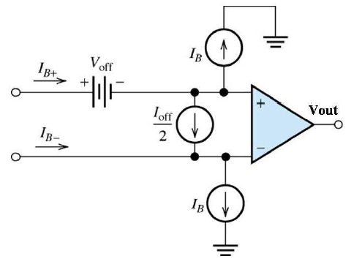
ERRORES DE CONTINUA EN EL AO
• Los AO contienen circuitos de entrada acoplados en continua. La corriente entra o sale de los terminales de entrada del operacional, siendo:
– IB+ corriente que entra en la entrada no inversora.
– IB- corriente que entra en la entrada inversora.
– IB es la media de estas dos corrientes, y se denomina corriente de polarización (bias current).
• En el caso ideal (características de entrada simétricas) siendo ambas corrientes iguales.
• En el caso real, las corrientes de polarización no son iguales, creando una llamada corriente de desviación. Ioff= IB+ - IB-
Docente: Henry Davila

Slide 13
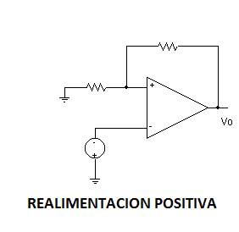
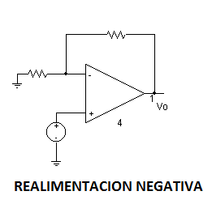
REALIMENTACION EL AO
• Definición
– Conectar o inyectar una señal de la salida con alguna de las entradas
– Una muestra de tensión o corriente en algún punto de la salida la llevamos a la entrada
• Realimentación positiva. Cuando la realimentación se hace a la entrada no inversora. Circuitos inestables,rápidamente la salida se satura a los valores máximo o mínimo (tensiones de alimentación)
• Realimentación negativa. Cuando la realimentación se hace a la entrada inversora. La ganancia se reduce respecto al valor en lazo abierto y el circuito es más estable.
Docente: Henry Davila

Slide 14
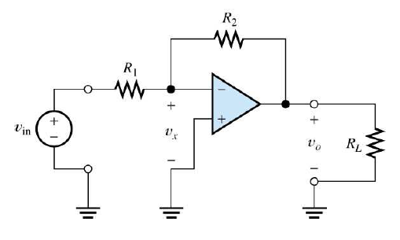

AMPLIFICADOR INVERSOR
La determinación de la ganancia de tensión en bucle cerrado se realizará
teniendo en cuenta la restricción del cortocircuito virtual (con realimentación
negativa), las leyes de Kirchhoff y teniendo en cuenta que las corrientes en
las entradas es nula.
Suponiendo que en la entrada inversora está al mismo potencial que la entrada
no inversora, la corriente proveniente del generador de señal que circula por
R1 tendrá que continuar su camino por R2 hasta el terminal de salida.
Docente: Henry Davila

Slide 15
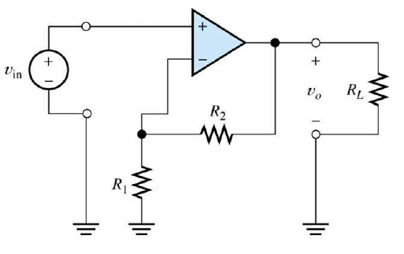

AMPLIFICADOR NO INVERSOR
• Se trata de un amplificador con Av > 0.
• La ganancia viene dada por la relación entre las resistencias de
realimentación.
• La impedancia de entrada es teóricamente infinita, pues la corriente de
entrada es cero.
• Al ser la ganancia independiente de la carga, la tensión de salida es
independiente de la carga; por tanto, la impedancia de salida es cero.
Docente: Henry Davila

Slide 16
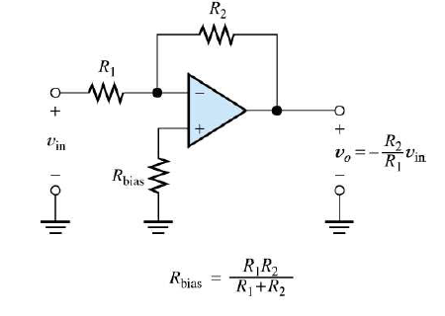
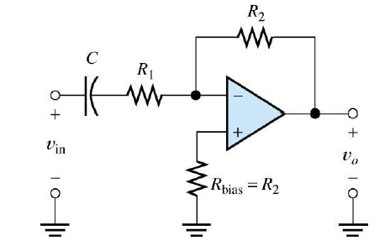
AMPLIFICADOR CON ACOPLAMIENTO
En el acoplado en corriente alterna incorpora un condensador que bloquea la continua, con las siguientes peculiaridades:
– Para calcular Rbias (cancela efectos de corrientes de polarización) solo se tienen en cuenta los efectos de R2, pues la circulación de corrientes en continua a través de R1 está bloqueada por el condensador.
– Solamente se invertirá y amplificará la señal variable inyectada por Vin (se considera a frecuencias medias, y la reactancia capacitiva del condensador a dichas frecuencias es 0).
Docente: Henry Davila

Slide 17
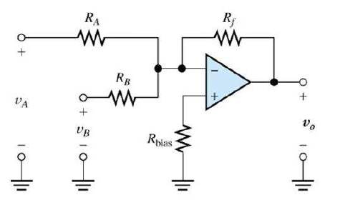
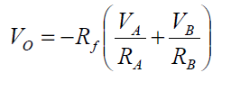
AMPLIFICADOR SUMADOR INVERSOR
• La salida es la inversa de la suma de las tensiones de entrada.
• La entrada no inversora está a masa, por lo que al tener realimentación
negativa la entrada inversora estará virtualmente a 0 voltios.
• Desde cada una de las entradas circula una corriente hacia la entrada
inversora, que no tiene otro camino de salida que dirigirse a la salida del
amplificador a través de la resistencia de realimentación.
• Aplicando la 1ª Ley de Kirchoff, y la Ley de Ohm, se obtiene la tensión de
salida en función de las de entrada.
Docente: Henry Davila

Slide 18
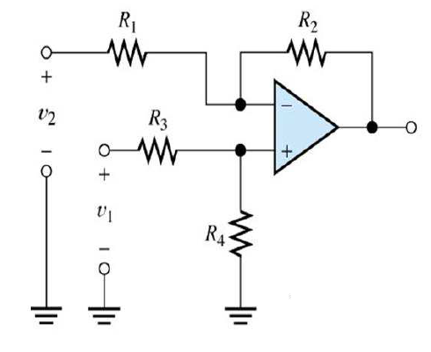

AMPLIFICADOR DIFERENCIAL
• La tensión de salida es una constante multiplicada por la señal
diferencial de entrada (v1-v2).
• La ganancia para la señal de modo común es cero.
• Para minimizar los efectos de la corriente de polarización, se
deberían seleccionar R2=R4 y R1=R3.
Docente: Henry Davila

Slide 19
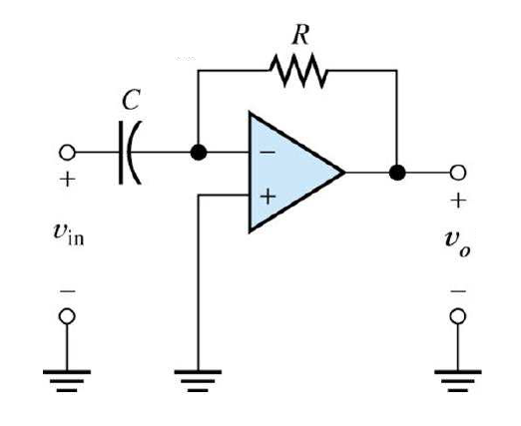

AMPLIFICADOR DERIVADOR
• Su salida es proporcional a la derivada en el tiempo de la tensión de entrada.
• Su análisis es similar al del inversor, únicamente que la intensidad de
entrada es la correspondiente al condensador teniendo en cuenta que la diferencia de tensión a la que está sometido es la de entrada menos la masa virtual.
Docente: Henry Davila

Slide 20
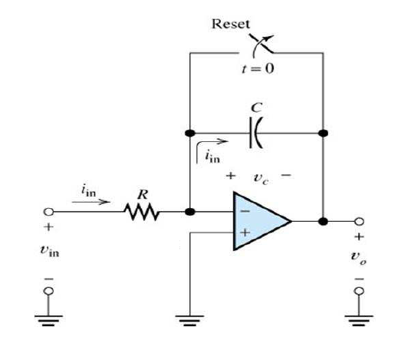
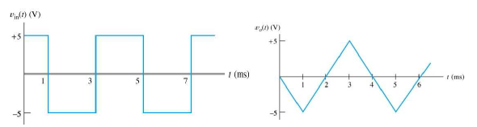

AMPLIFICADOR INTEGRADOR
• Su tensión de salida es proporcional a la integral en el tiempo de la tensión de entrada.
• Es útil en instrumentación, por ejemplo, un acelerómetro nos devuelve una señal proporcional a la aceleración de un objeto. Aplicada a un integrador, se obtiene la velocidad de dicho objeto. Volviendo a integrar se obtiene la posición.
Docente: Henry Davila

Slide 21
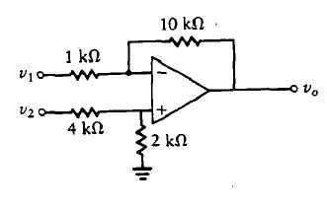
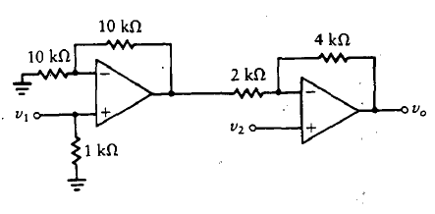
EJEMPLO
Encuentre la tension de salida V0 en terminos de las señales de entrada para el amplificador operacional ideal.
Docente: Henry Davila

Slide 22
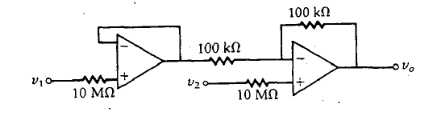
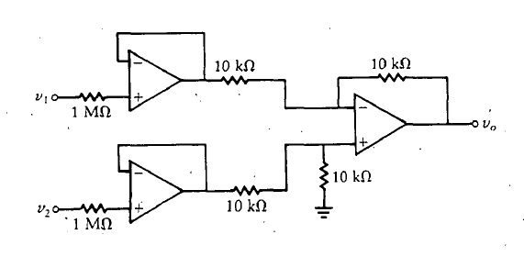
EJEMPLO
Encuentre la tension de salida V0 en terminos de las señales de entrada para el amplificador operacional ideal.
Docente: Henry Davila

Slide 23
EJEMPLO
Encuentre la tension de salida V0 en terminos de las señales de entrada para el amplificador operacional ideal.
Docente: Henry Davila

Slide 24
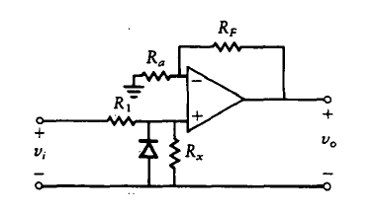
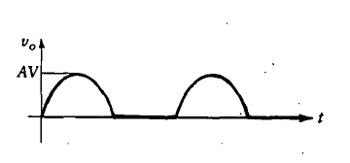
AMPLIFICADOR Y EL DIODO
Se utiliza cuando la salida es variable de la forma Vi=Vsenwt
Se debe analizar la conducción, se asume el comportamiento ideal del diodo
Docente: Henry Davila

Slide 25
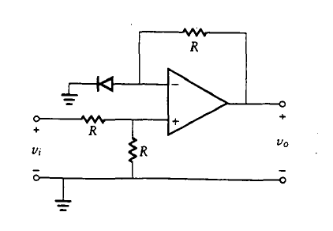
EJEMPLO
Grafique la tensión de salida para Vi=Vsenwt
Docente: Henry Davila

